Slide 1
Shasa Business Case
Dulce Odete Jardón Piña

Slide 2
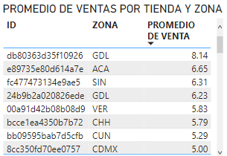
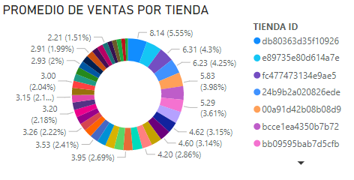
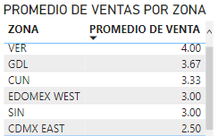
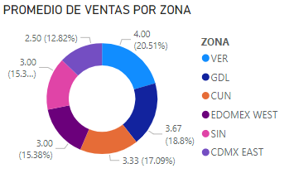
List of the five stores that have the highest average number of sales on holidays per store

Slide 3
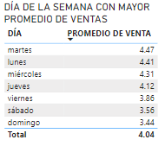
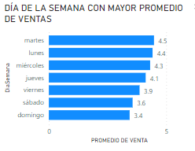
Day of the week there are usually more sales on average in stores

Slide 4

3. How was the percentage of growth of the amount of sales week over week for the last four weeks of the data?

Slide 5
3. How was the percentage of growth of the amount of sales week over week for the last four weeks of the data?

Slide 6
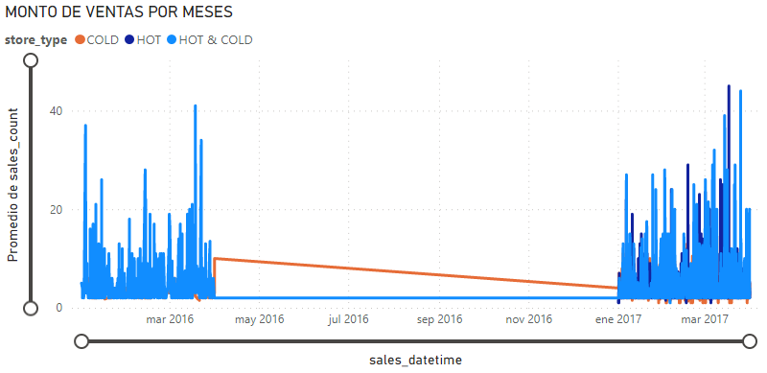
Análisis de patrones: parte 1
Comportamiento de promedio de venta por meses
Las tiendas HOT & COLD representan las tiendas con mayor promedio de ventas
Patrón de altas y bajas de venta similares
A principios de enero se presenta un bajo promedio de ventas que luego aumenta 10 veces(o más) su proporción en los siguientes días
Principio y finales de enero representan el promedio de ventas mas bajo en el primer trimestre
La segunda mitad de marzo representa el mayor promedio de ventas en el primer trimetre de cada año

Slide 7
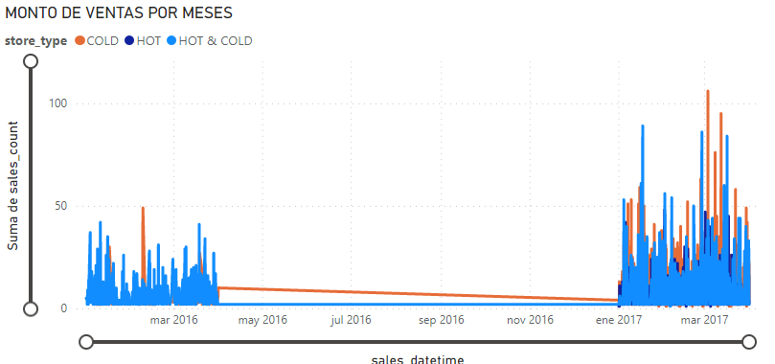
Análisis de patrones : parte 2
Comportamiento de acumulado de venta por meses
Finales de enero representa el monto mas bajo de ventas para el primer trimestre del año
Las tiendas COLD tienen mas presencia
Las tiendas HOT tienen menos presencia
Las tiendas cold tienen mayor monto de venta en marzo

Slide 8
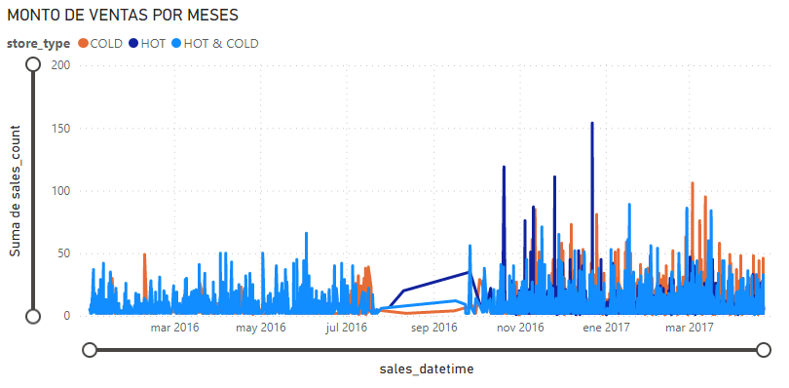
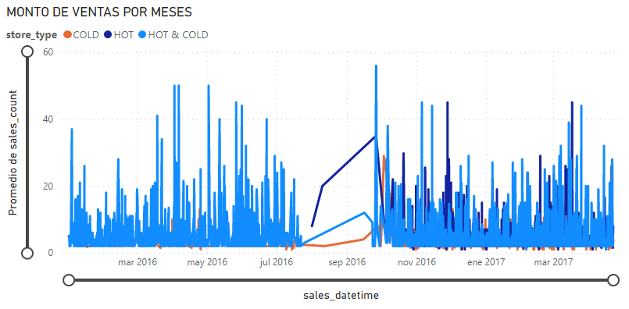
Análisis de patrones : conclusión
Las tiendas “HOT & COLD” representan las tiendas con mayor promedio de ventas durante el 2016
Durante meses de donde el clima es frío o lluvioso se destacó el promedio de ventas en las tiendas de “COLD” durante 2016
En 2017 fue más notable el promedio de ventas en las tiendas “HOT”
Se estima que el mes de abril de 2017 sea el mes con mayor promedio de ventas en el trimestre indicado
El comportamiento de ventas (promedio o monto) se mantendrá estable durante los últimos dos meses del año 2017 para las tiendas “HOT & COLD”
El comportamiento de ventas (promedio o monto) disminuirá para las tiendas “COLD”
El comportamiento de ventas (promedio o monto) disminuirá para las tiendas “HOT”

Slide 9
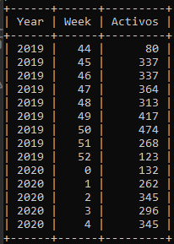
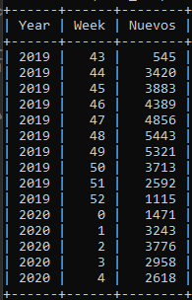
How many active users and new users do we have for each week of November 2019 to February 2020?
Activos:
Yearweek(sales_datetime)=yearweek(last_complete_time - INTERVAL 1 WEEK)
Nuevos:
Yearweek(sales_datetime)= Yearweek(sales_datetime)

Slide 10
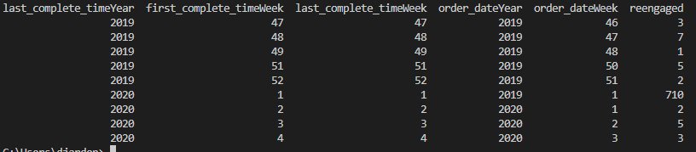
How many reengaged users do we have (Reengaged: active this week that didn’t have an order last week, but they did before that) for each week of November 2019 to February 2020?
Reengaged:
yearweek(A.first_complete_time)=yearweek(last_complete_time)
yearweek(A.last_complete_time)>yearweek(B.order_date

Slide 11
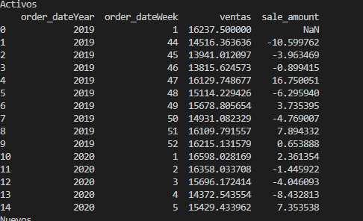
What’s the average sales amount by type of user (Active, new, reengaged) for each week of November 2019 to February 2020?
Activos

Slide 12
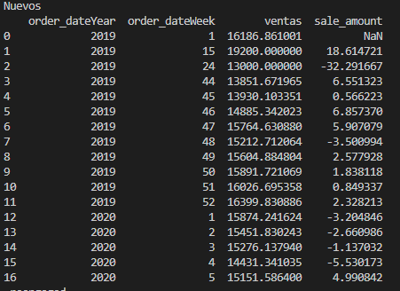
What’s the average sales amount by type of user (Active, new, reengaged) for each week of November 2019 to February 2020?
Nuevos

Slide 13
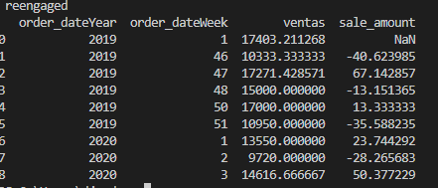
What’s the average sales amount by type of user (Active, new, reengaged) for each week of November 2019 to February 2020?
Reenngaged

Slide 14
*Visualización en Power BI*
On your preferred tool (Excel, Python, R, etc.) create charts for each of your results and give your opinion/recommendations regarding to the different type of users.

